Slide 1
Les travaux au niveau collégial. L’Utilisation des images

Slide 2
Les travaux au niveau collégial. L’Utilisation des images
Peu importe d’où vient l’image et sous quel type de licence elle est distribuée, IL FAUT TOUJOURS DONNER LE NOM DE L’AUTEUR
Pour avoir le plein droit* sur une image, il faut soit la créer soi-même, soit l’acheter.
Dans le cadre d’un travail scolaire qui n’est pas diffusé publiquement, on peut utiliser la grande majorité des images trouvées en ligne mais on doit TOUJOURS en donner la référence comme pour les extraits de texte, autrement, c’est du plagiat!
Modifier une image, c’est comme faire une paraphrase, il faut indiquer la source.

Slide 3
Google
GOOGLE N’EST PAS UNE SOURCE!
C’est un moteur de recherche, il faut donc toujours aller sur le site web d’origine de l’image pour trouver les informations nécessaires à la citation.

Slide 4
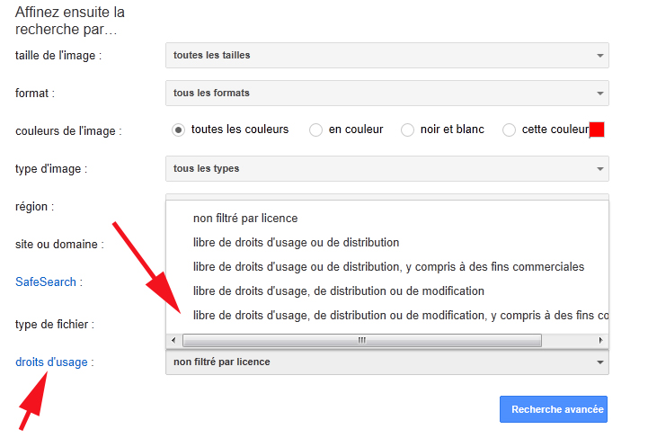
Google
https://www.google.com/imgres?imgurl=https%3A%2F%2Fwww.quebecscience.qc.ca%2Fwp-content%2Fuploads%
GOOGLE N’EST PAS UNE SOURCE!
C’est un moteur de recherche, il faut donc toujours aller sur le site web d’origine de l’image pour trouver les informations nécessaires à la citation.

Slide 5
Quelques distinctions
Même dans le cas d‘images libres de droits (Creative Commons), on doit indiquer le nom de l‘auteur de l‘oeuvre.
L’auteur d’une œuvre n’est pas nécessairement l‘auteur de la photographie d’une œuvre. Donc, dans le cas d’une peinture qui appartient à un musée, il faut indiquer l’auteur de l’œuvre en légende de l’image et la source de l’image dans la note de bas de page ou la médiagraphie. On suit la même logique pour des tableaux, des figures, des illustrations, etc.

Slide 6
Organisation qui permet aux auteurs de partager leur travail tout en faisant respecter leurs droits d’auteur.
Permet aux utilisateurs de comprendre facilement et rapidement ce qu’ils peuvent faire avec les créations qu’ils trouvent sur le web tout en respectant la propriété intellectuelle des créateurs.

Slide 7
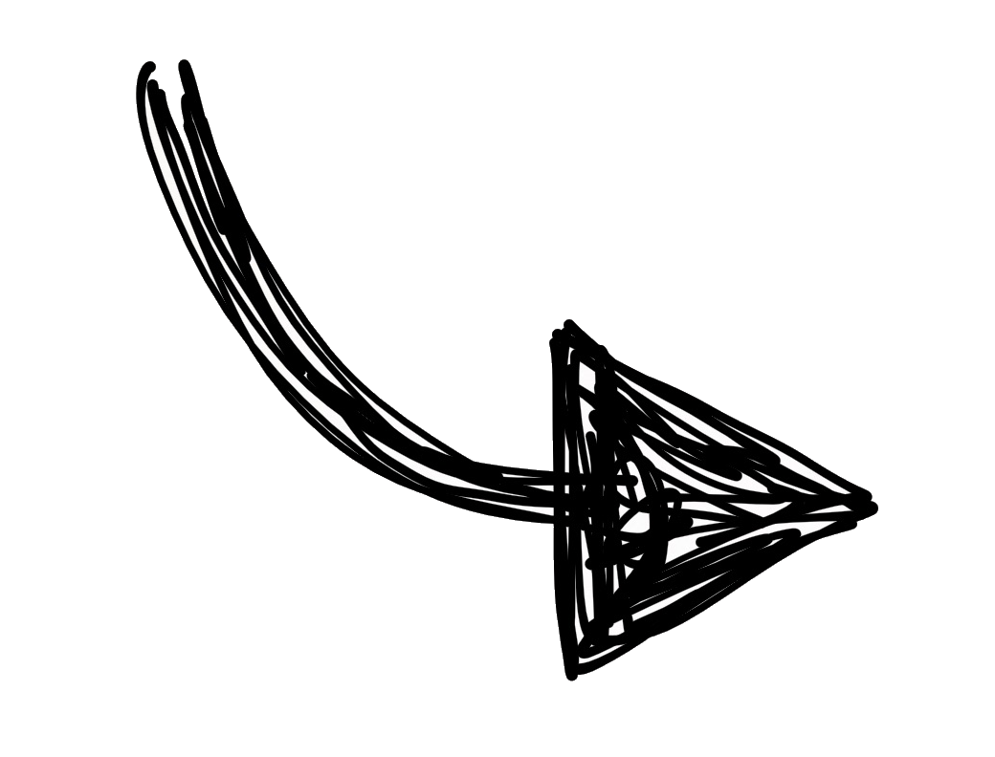
Synthèse des Licences Creative Commons
 | CC BY | CC BY-SA | CC BY-ND | CC BY-NC | CC BY-NC-SA | CC BY-NC-ND
Modifications permises | Oui | Oui | Non | Oui | Oui | Non
Utilisation commerciale | Oui | Oui | Oui | Non | Non | Non
Citation du nom de l’auteur | Oui | Oui | Oui | Oui | Oui | Oui
Nouvelles œuvres diffusées avec la même license CC | Non | Oui | Non | Non | Oui | Oui

Slide 8
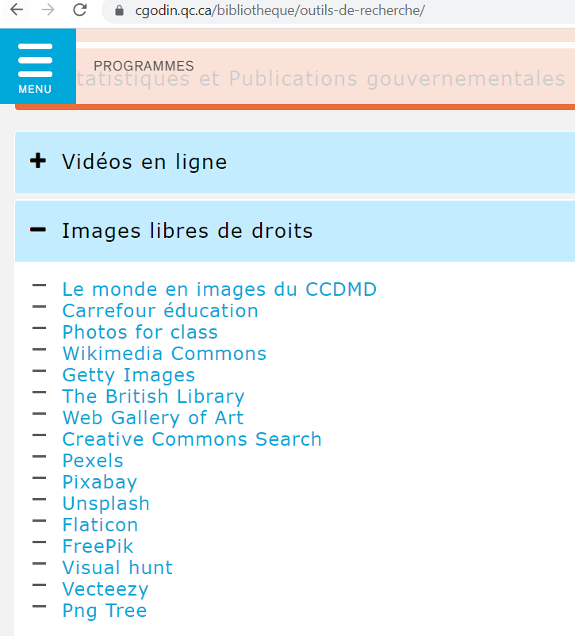
Ressources pour trouver des images
Le site de la bibliothèque propose plusieurs ressources d’images libres de droits.
https://www.cgodin.qc.ca/bibliotheque/outils-de-recherche/
Attention : il faut toujours vérifier les conditions d’utilisation.

Slide 9
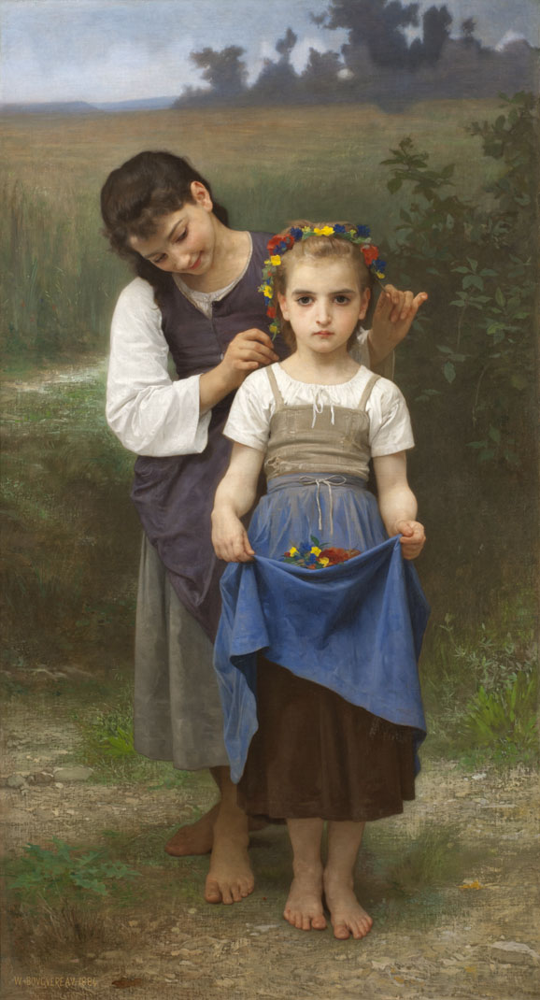
Pour alléger un travail (Texte ou PAO*)
AVEC L’ACCORD PRÉALABLE DE L’ENSEIGNANTe
On peut créer une liste des figures en annexe du travail Liste des figures :
Figure 1
Bouguereau, W.(1884). La parure des champs [Huile sur toile]. Musée des Beaux-Arts de Montréal, https://www.mbam.qc.ca/collections/art-international-ancien-et-moderne/#detail-4578
Figure 1 (Bouguereau, 1884)

Slide 10
J’ai besoin… d’une photo de la tour Eiffel
Rechercher avec Le Monde en images
Recherche avec Google images

Slide 11
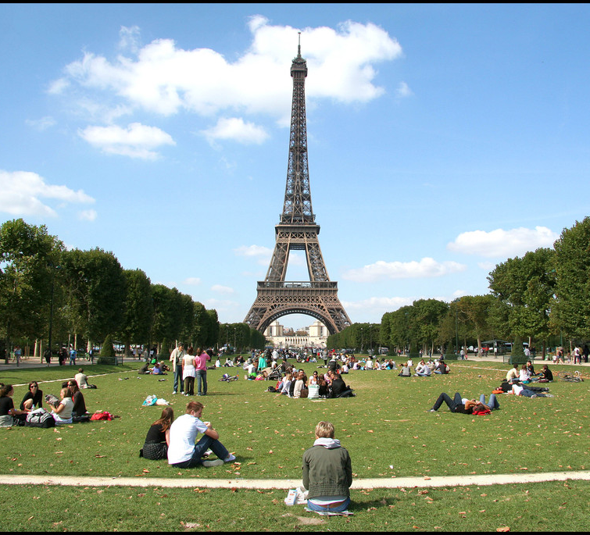
Comment compléter la référence bibliographique d’une image – Style APA.
Bibliographie :
Filion, R. (2009). Champ-de-Mars et tour Eiffel [Photo] Repéré à http://monde.ccdmd.qc.ca/ressource/?id=99273&demande=desc#

